Slide 1
Análisis de la información
AGENDA
Introducción a la Ing.Software
Definición
Metodología
Modelos
Procesos
Herramientas
Modelos bajo el paradigma de OO
Modelo de Objetivos
Objetivo
Alcance
Hipótesis

Slide 2
Ingeniería del Software
Introducción

Slide 3
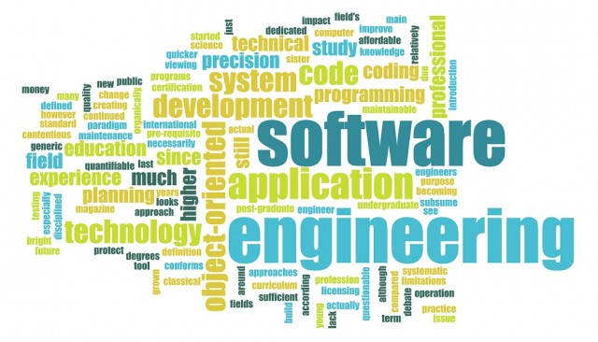
Ingeniería del Software
Aplicación de un enfoque sistemático, disciplinado y cuantificable al desarrollo, operación y mantenimiento de productos de software (def. de la IEEE, 1993)
Comprende principios y metodologías para desarrollar, operar y mantener software de calidad

Slide 4
Ingeniería del Software
Enfoque…
Sistemático
Disciplinado
Cuantificable
En definitiva…
Un Enfoque Ingenieril…
…al desarrollo, operación y mantenimiento de productos de software…

Slide 5
Ingeniería del Software
Comprende principios y metodologías para desarrollar, operar y mantener software de calidad
Metodologías…

Slide 6
¿Qué es una metodología?
MODELOS
necesitan de… un “Lenguaje de Modelado”
Ej: UML (Unified Modeling Language)
METODOLOGIA
Ej: RUP, XP, Crystal, SCRUM…
PROCESO
de desarrollo de SW
HERRAMIENTAS
Ej: Suite Rational…
Conjunto de lenguaje de modelado, proceso de desarrollo y herramientas específicas a ser utilizadas en un proyecto

Slide 7
Qué es un modelo?
Es una simplificación de la realidad;
La “realidad” de por si es compleja. Lo que hacemos es aplicarle el concepto de “Abstracción”.
Abstracción: incluir aquellos elementos que tienen una gran influencia y omitir aquellos no relevantes.

Slide 8
¿Por qué modelizamos? 1
Para comprender mejor el sistema que estamos desarrollando;
Para comunicar al cliente y al equipo de diseño estructura y comportamiento deseado;
Para visualizar y controlar la arquitectura del sistema;
Para gestionar el riesgo del proyecto.

Slide 9
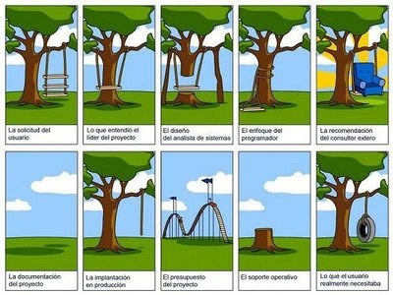
¿Por qué modelizamos? 2
PARA QUE ESTO NO OCURRA!!!!

Slide 10
¿Por qué modelizamos? 3
La construcción de una casa necesita de “modelos” (planos, maquetas,etc) para su correcta realización;
La construcción de sistemas necesita de “modelos” (herramientas de modelado) que conducen a la producción de buen software.
“PLANOS” DE SOFWARE
MODELOS

Slide 11
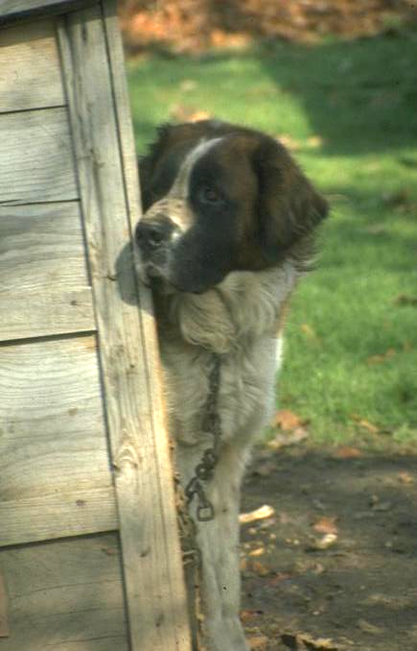
Construcción de una casilla
Se necesitan maderas, clavos y algunas herramientas sencillas (serrucho, martillo y cinta para medir);
Con poca planificación y casi sin planos se puede construir una casilla para el perro, sin ayuda de otras personas.

Slide 12
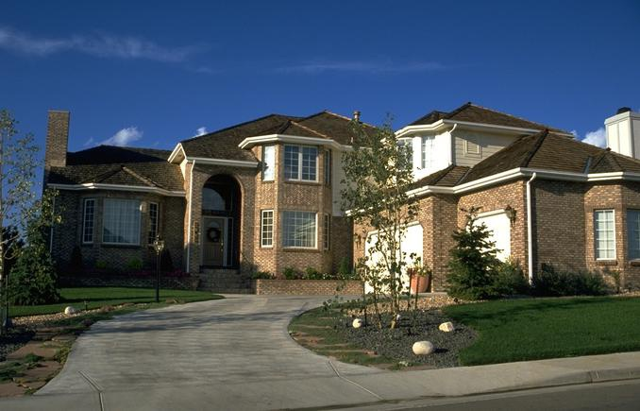
Construcción de una casa
Se necesitan planos que respondan a las necesidades de los futuros habitantes de la casa;
Se realiza una planificación detallada en cuanto a tiempos de construcción y materiales requeridos,
Se necesita, además, contratar un grupo de personas especializadas para su construcción.

Slide 13
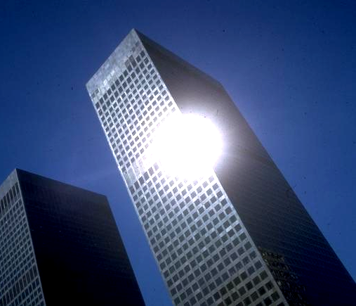
Construcción de un edificio
Se requiere de un conjunto de planos que definan tamaño, forma y estilo del edificio, acorde a la inversión económica a realizar;
La planificación es imprescindible: el costo de fallar o cambiar es muy alto una vez comenzada la construcción;
Se requiere de un grupo de trabajo interdisciplinario con distintas tareas para lograr el objetivo en tiempo y forma.

Slide 14
Modelos – Ing.Civil – (ej: una casa)
Etapas en la construcción de la casa:
Captura de requerimientos:
reuniones con el cliente para captar necesidades. Ej: cocina, 2 dormitorios, dos baños, living, jardín, parrilla, pileta.
Análisis de requerimientos (QUE):
Modelos de Análisis: maquetas, planos esquemáticos, planos 3D, renderizados, etc.
Diseño (COMO):
Modelos de Diseño: planos estructurales, planos eléctricos, planos hidráulicos, etc.
Construcción:
Ejecución de la obra…
Pruebas
Pruebas hidráulicas, pruebas eléctricas, pruebas estructurales, ect.
Entrega
Entrega de la Casa para comenzar a usar.
Mantenimiento:
Mantenimiento correctivo: corregir defectos contructivos, defectos de diseño, etc.
Mantenimiento evolutivo: la familia crece…surgen nuevas necesidades…

Slide 15
Modelos – Ing.Software
Etapas en la producción de un producto de Software:
Captura de requerimientos:
reuniones con el cliente / cuestionarios / focus group / etc.
Análisis de requerimientos (QUE):
Modelos de Análisis: modelo de Casos de Uso, Historias de Usuario, modelo de Objetivos, modelo de Negocio, etc.
Diseño (COMO):
Modelos de Diseño: modelo de Clases de Diseño, modelo de Objetos, modelo de Despliegue, etc.
Construcción:
Programación de los componentes, integración de componentes, etc.
Pruebas
Pruebas Unitarias, Pruebas de Integración, Pruebas de Sistema, Pruebas de Usuario, etc.
Despliegue (Entrega)
Despliegue del producto de software a la comunidad de usuarios.
Mantenimiento:
Mantenimiento correctivo: corregir defectos contructivos, defectos de diseño, etc.
Mantenimiento evolutivo: los sistemas automatizan procesos de la empresa… la empresa es dinámica, sus procesos cambian… el sistema debe adaptarse a dichos cambios…

Slide 16
Principios de la modelización
La elección de qué modelos crear tiene una gran influencia sobre cómo se aborda un problema, y cómo se da forma a una solución;
Todo modelo puede ser expresado a diferentes niveles de precisión;
Los mejores modelos son los que están ligados a la realidad;
Un único modelo no es suficiente;
Todo modelo debe tener un objetivo claro, y se debe identificar el alcance del mismo.

Slide 17
Problemas en los desarrollos de software sin modelización
Retrasos en los plazos;
Desvíos inevitables en lo presupuestado;
Proyectos cancelados;
Rápido deterioro del sistema instalado;
Tasa de defectos o fallos muy elevada;
Cambios frecuentes en el dominio del problema;
Desarrollos realizados que no responden a las necesidades reales.

Slide 18
Beneficios de modelar
Funcionalidades, reglas del negocio y necesidades de los usuarios a contemplar correctas y completas.
Única manera de visualizar necesidades y requerimientos contra costos reales antes de comenzar el desarrollo.
Trabajo en un alto nivel de abstracción:
focalización de los procesos de negocio,
gran imagen en distintos aspectos del prototipo.
La ecuación costo-beneficio es mayor en un proyecto cuando en el mismo se modela.

Slide 19
Formas de enfocar un modelo
Paradigma algorítmico
El bloque principal de construcción es el procedimiento o función;
Consisten en grandes algoritmos que se descomponen en otros más pequeños;
Son sistemas que al crecer se vuelven difíciles de mantener
Paradigma orientado a objetos (OO)
El bloque principal de construcción es el objeto;
Un objeto tiene identidad, estado y comportamiento y forma parte de una “clase” que agrupa objetos “similares”.

Slide 20
Metodologías dependientes del paradigma
Paradigma algorítmico
Gane y Sarson
Tom de Marco
. . .
Yourdon
Paradigma orientado a objetos (OO)
OMT (Rumbaugh)
Objectory (Jacobson)
Booch (Grady Booch)
OBA (Keny Rubin)
Basadas en UML

Slide 21
Paradigma Orientado a Objetos
Está basado en la creación de componentes reutilizables;
Es más fácil para la crear software con entornos gráficos;
Si bien el aprendizaje del paradigma lleva más tiempo que el algorítmico, la construcción del software es más rápida y dinámica;
Facilita la construcción de prototipos como parte de un ciclo de vida iterativo e incremental.

Slide 22

UML – Antecedentes 1
Los lenguajes de modelado OO aparecieron entre la mitad de los ’70 y finales de los ’80
Entre 1989 y 1994 los métodos OO incrementaron de 10 a 50
Se destacaron tres métodos principales:
Método de Booch, de Grady Booch (Rational Software Corporation)
OOSE, de Ivar Jacobson (Objectory)
OMT, de James Rumbaugh (General Electric)
Otros métodos: Fusion, Shlaer-Mellor y Coad-Yourdon

Slide 23
UML – Antecedentes 2
1990-1995: Booch, Jacobson y Rumbaugh empezaron cada uno a adoptar ideas de los otros dos, y decidieron unificar sus métodos.
1994-1995: Rumbaugh y Jacobson se unen a Booch en Rational, unificando los tres métodos (borrador de la versión 0.8 del Método Unificado).
1996: Piden ayuda a la comunidad internacional de Ingeniería del Software (HP, Digital, IBM, ICON, Microsoft, Oracle, Rational, etc) y definen versión 1.0 de UML.

Slide 24

UML – Antecedentes 3
1997: Se suman más organizaciones al proyecto. UML 1.1 fue adoptado por el OMG (www.omg.org / www.uml.org) y tiene a su cargo el control del mantenimiento de UML
1998: el OMG RTF publica UML 1.3
El desarrollo de UML continúa actualmente bajo el control de IBM (que adquirió Rational hace 8 años); la última versión de UML es la 2.3.

Slide 25
UML (Unified Modeling Language)
Es un lenguaje standard para escribir “planos” de software
UML es un lenguaje, no una metodología
UML – Definición: es un lenguaje para visualizar, especificar, construir y documentar sistemas bajo el paradigma de orientación a objetos

Slide 26
Distintos aspectos del modelado
Modelado funcional o de comportamiento: muestra las funcionalidades del sistema (ej: Diagrama de Casos de Uso);
Modelado estático o estructural : muestra la estructura básica del sistema (ej: Diagrama de Clases).
Modelado dinámico: muestra las interacciones dinámicas en un sistema (ej: Diagrama de Interacción entre Objetos – D.Secuencia – D.Interacción).

Slide 27
Herramientas que se utilizan en los distintos aspectos del modelado
Modelado funcional o de comportamiento
Modelado estático o estructural
Modelado dinámico
Actores
Diagrama de clases
Diagramas de interacción
Casos de Uso
Diagrama de objetos
Diagrama de actividades
Diagrama de Casos de Uso
Diagrama de paquetes
Diagrama de estados
Diagrama de componentes
Diagrama de despliegue

Slide 28
Qué es un Proceso de Desarrollo de SW
Requerimientos
Proceso de Desarrollo de SW
SISTEMA
Quién
Qué
Cómo
Cuándo
PRODUCTO
Calidad
Plazos
Presupuestos
“Forma disciplinada de asignar tareas y recursos en un proyecto de software, con el objetivo de obtener un producto de calidad, dentro de plazos y presupuestos predecibles”

Slide 29
Algunas herramientas CASE basadas en UML
SOFTWARE COMERCIAL
Enterprise Architect www.sparxsystems.com.ar
Suite Rational www.ibm.com
SOFTWARE LIBRE
Papyrus
ArgoUML
Gmodeler
Umbrello UML Modeller
Fujaba
Dia
Netbeans

Slide 30
Modelos bajo el paradigma Orientado a Objetos

Slide 31
Modelos bajo el paradigma orientado a objetos
Modelo de Requerimientos
(QUE)
Modelos OO
Modelo de Diseñlo
(COMO)

Slide 32
Modelos bajo el paradigma orientado a objetos
Modelo de Objetivos
Objetivo – Alcance - Hipótesis
Modelo de Negocio
Mapa de Procesos – Mapa de Sistemas - Diagrama de Actividad
Modelos de Requerimientos
Modelo de Casos de Uso
Diagrama de Casos de Uso – Use Case 2.0 – Historias de Usuario
Modelo Conceptual
Diagrama de Clases Conceptuales – D.Objetos Conceptuales
Modelo de Interacción entre objetos
Diagrama de secuencia – Diagrama de colaboración
Modelo de Estado de Objetos
Diagrama de transición de estado de objetos
Modelos
Técnicas de Modelado

Slide 33
Modelos bajo el paradigma orientado a objetos
Vista de Módulos
D.Clases – D. Paquetes
Modelo de Arquitectura
Vista de Componentes
D.Objetos – D. Componentes
Vista de Despliegue
Diagrama de Despliegue
Modelos de Diseño
Modelo de Interacción e. Objetos
Modelo de Estado de Objetos

Slide 34
¿?

